Slide 3
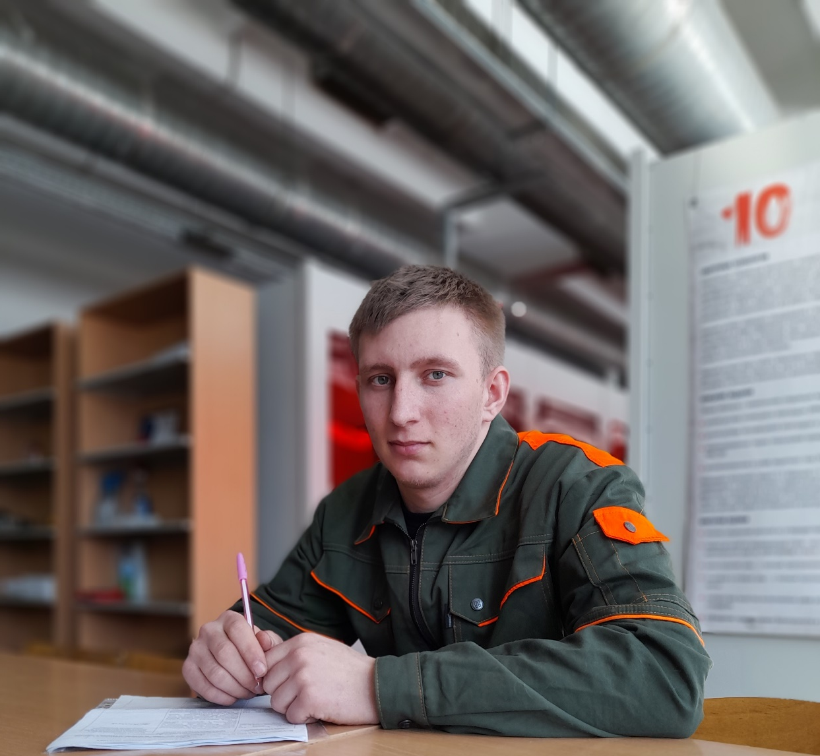

Slide 5
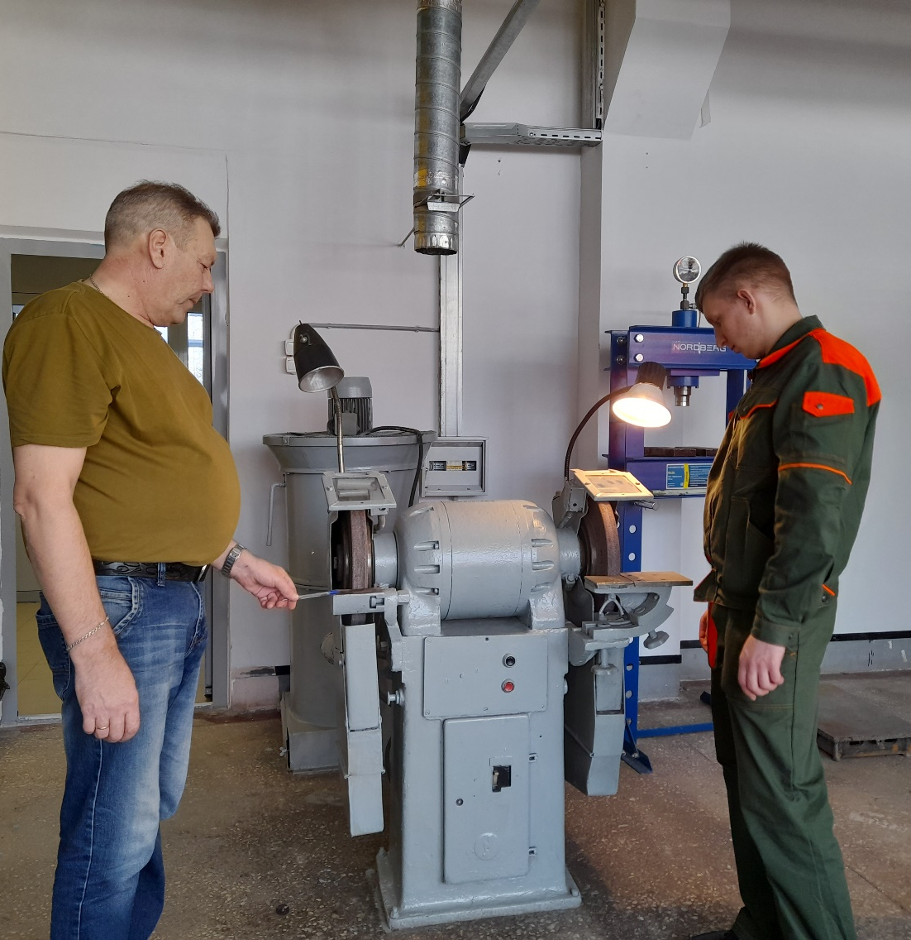

Slide 6
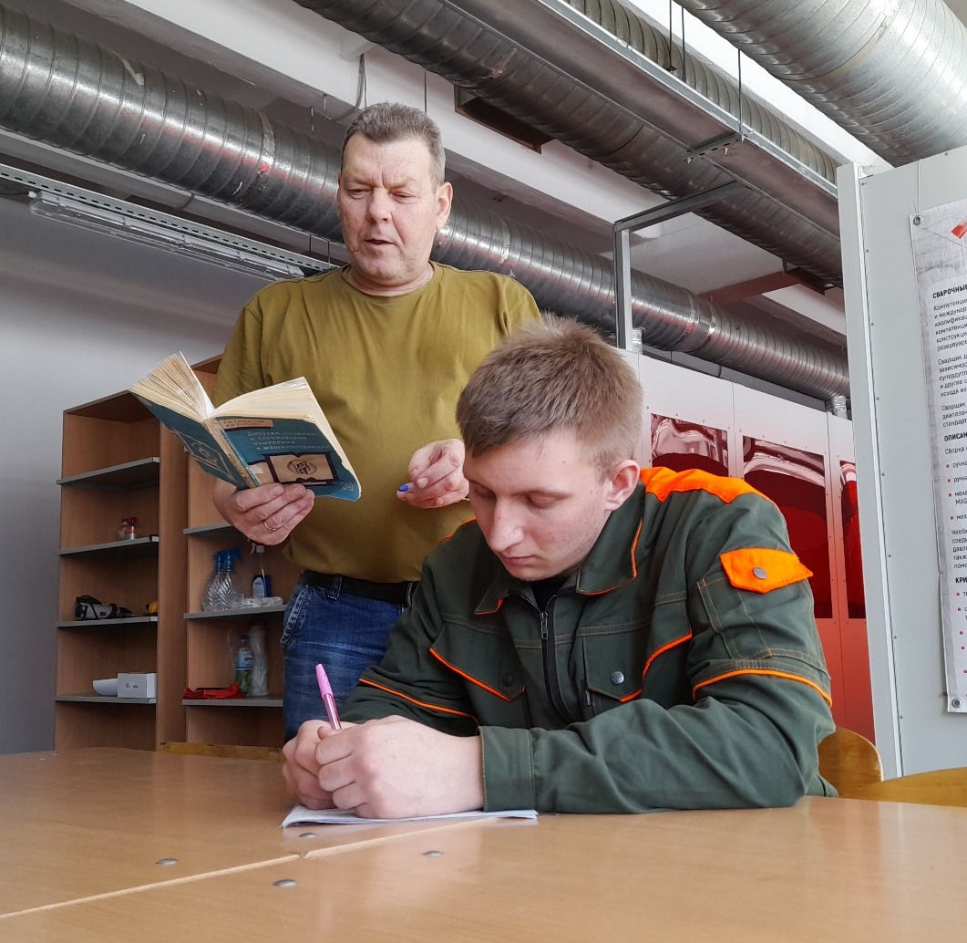

Slide 11
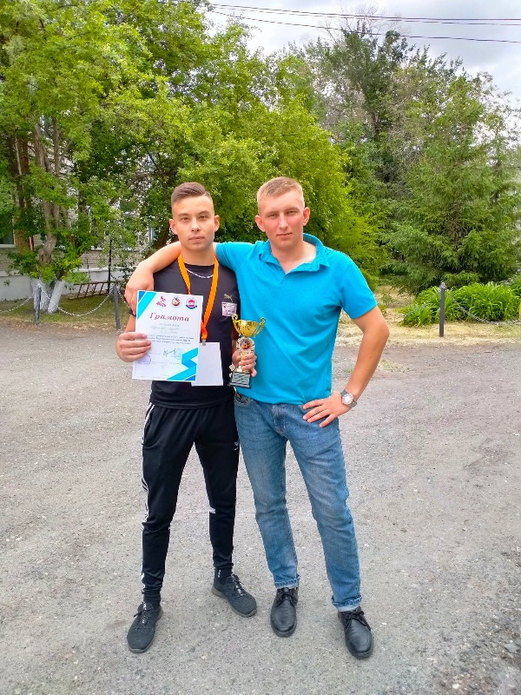
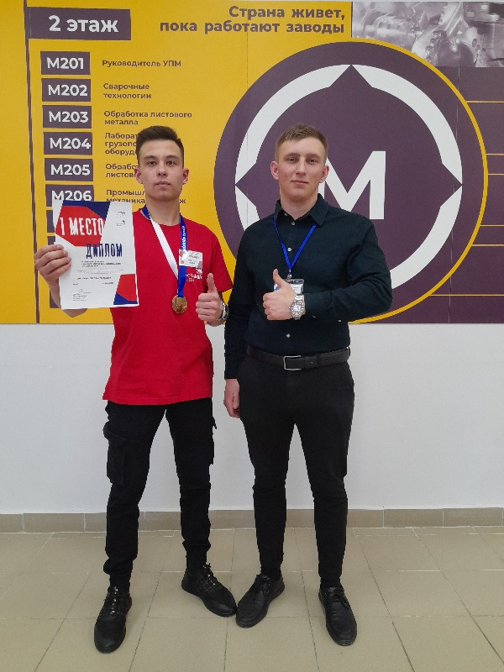
ПРОФЕССИОНАЛЬНЫЕ ДОСТИЖЕНИЯ НАСТАВЛЯЕМОГО
Участие в качестве технического эксперта в VI Региональном чемпионате «Молодые профессионалы WorldSkills Курганской области», 2021
Участие в качестве эксперта VII Регионального чемпионата «Молодые профессионалы WorldSkills Курганской области» в компетенции «Сварочные технологии», 2022
Повышение квалификации по теме «Практика и методика реализации образовательных программ СПО с учетом компетенции Ворлдскиллс «Сварочные технологии»», 2021 , 76 часов
Обучение по дополнительной профессиональной программы «Сварщик дуговой сварки неплавящимся электродом в защитном газе», 2020, 80 часов
Высокие достижения обучающихся
3 место в компетенции «Сварочные технологии»
VI Регионального чемпионата «Молодые профессионалы WorldSkills Курганской области» в компетенции «Сварочные технологии», февраль 2021
1 место в Конкурсе профессионального мастерства на кубок Варгашинского завода ППСО компетенция Сварочные технологии, июнь 2021
1 место в компетенции «Сварочные технологии»
VII Регионального чемпионата «Молодые профессионалы WorldSkills Курганской области» в компетенции «Сварочные технологии», февраль 2022

